Slide 1
SysRLog Sistema Logístico de Roteirização
AUTOR: João Vitor Ferreira Garcia
ORIENTADOR: Prof. Lucas Gonçalves Nadalete

Slide 2
Sumário
Introdução
Objetivo
Levantamento de Requisitos
Desenvolvimento
Validação e Análise dos Resultados Obtidos
Considerações Finais
Referências

Slide 3
Introdução
Objetivo
Levantamento de Requisitos
Desenvolvimento
Validação e Análise dos Resultados Obtidos
Considerações Finais
Referências

Slide 4
Introdução
A logística é uma área vital e de extrema importância para as empresas (FLEURY, 1999).
Empresas almejam lucro, portanto faz-se necessário atentarem-se as atividades logísticas (DORNIER et al, 2000).
Desde a antiguidade, a logística já fazia parte das guerras, devido ao deslocamento de tropas, suprimentos e armamentos.

Slide 5
Introdução
Logística foi evoluindo com o tempo até chegar no atual cenário de cadeia de suprimentos.
Sem os aplicativos de TI, a troca de informações seria limitada ao papel (NAZÁRIO, 1999).
Com softwares para gestão adequados os processos de planejamento logístico são facilitados (CHOPRA; MEINDL, 2003).

Slide 6
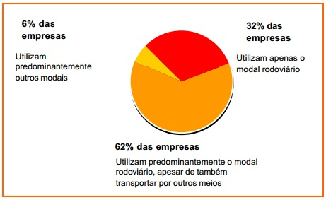
Participação do Modal Rodoviário nas Empresas.
Fonte: Panorama logístico CEL/COOPEAD – Gestão do transporte rodoviário de carga nas empresas – Praticas e Tendências - (2007).

Slide 7
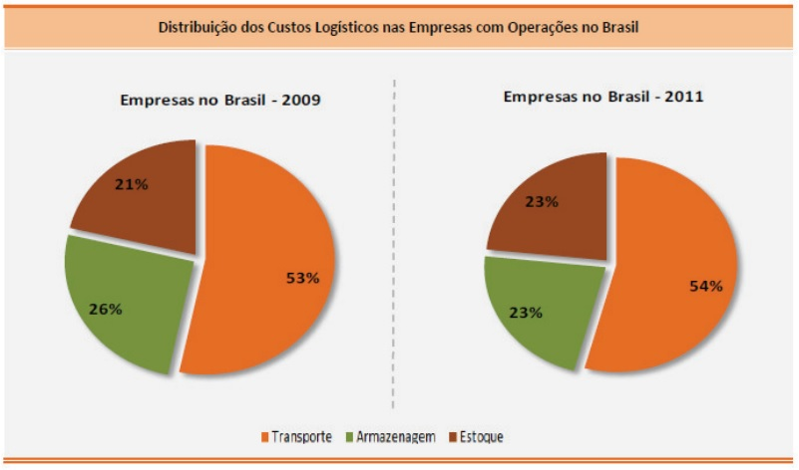
Distribuição dos Custos Logísticos nas Empresas.
Fonte: Panorama Instituto ILOS - Custos Logísticos no Brasil, (2012).

Slide 8
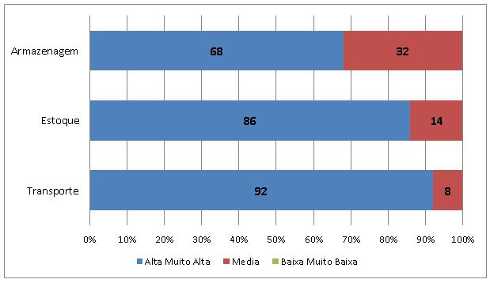
Grau de Priorização das Empresas na Redução de Custos logísticos.
Fonte: Adaptado de Panorama logístico CEL/COOPEAD – Gestão do transporte rodoviário de carga nas empresas – Práticas e Tendências, (2007).

Slide 9
Introdução
Objetivo
Levantamento de Requisitos
Desenvolvimento
Validação e Análise dos Resultados Obtidos
Considerações Finais
Referências

Slide 10
Objetivo
O objetivo geral deste trabalho é desenvolver um Software, dedicado a criação de rotas de entrega, utilizando otimização por meio de um algoritmo de roteirização.

Slide 11
Introdução
Objetivo
Levantamento de Requisitos
Desenvolvimento
Validação e Análise dos Resultados Obtidos
Considerações Finais
Referências

Slide 12
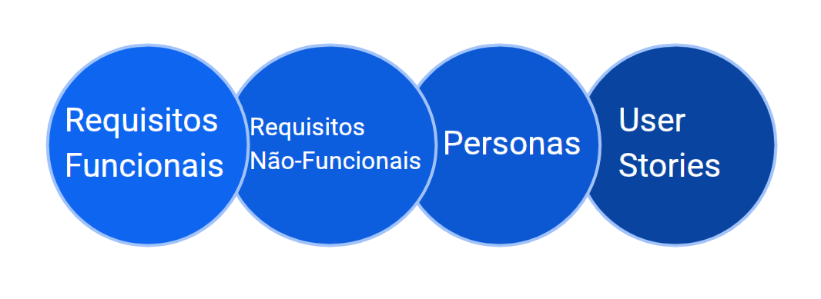
Levantamento de Requisitos - Etapas
Fonte: Autor (2018)

Slide 13
Requisitos Funcionais do Projeto.
Fonte: Autor (2018)

Slide 14
Requisitos Não-Funcionais do Projeto.
Fonte: Autor (2018)

Slide 15
Levantamento de Requisitos - Personas
Motorista | Gerente | Operador Logístico (Engloba Analistas, técnicos e auxiliares) | TI
Fonte: Autor (2018)
Fonte: Autor (2018)

Slide 16
Levantamento de Requisitos - User Story
Fonte: Autor (2018)

Slide 17



















Tecnologias Aplicadas e Ferramentas
Back-End
Front-End
Ferramentas

Slide 18
Introdução
Objetivo
Levantamento de Requisitos
Desenvolvimento
Validação e Análise dos Resultados Obtidos
Considerações Finais
Referências

Slide 19
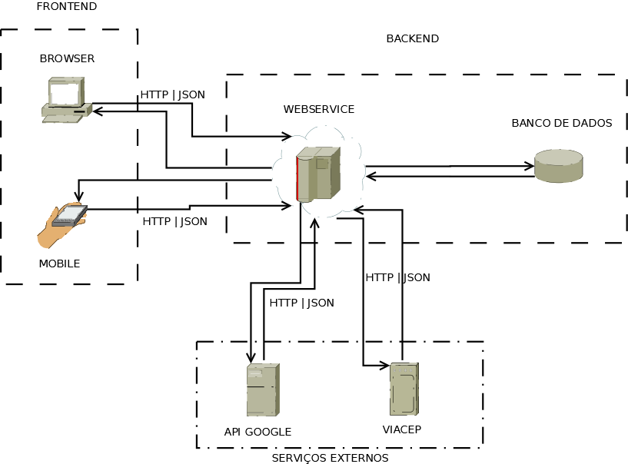
Arquitetura da Solução
Fonte: Autor (2018)

Slide 20
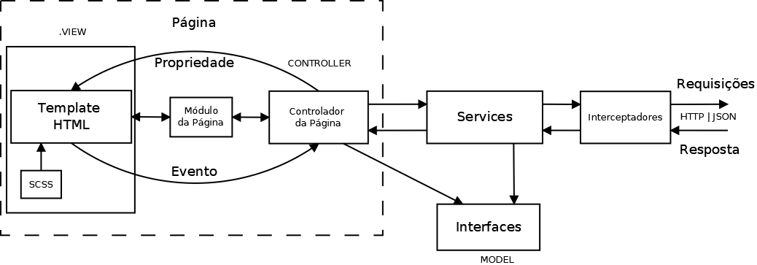
Arquitetura da Solução - Front-end
Fonte: Autor (2018)

Slide 21
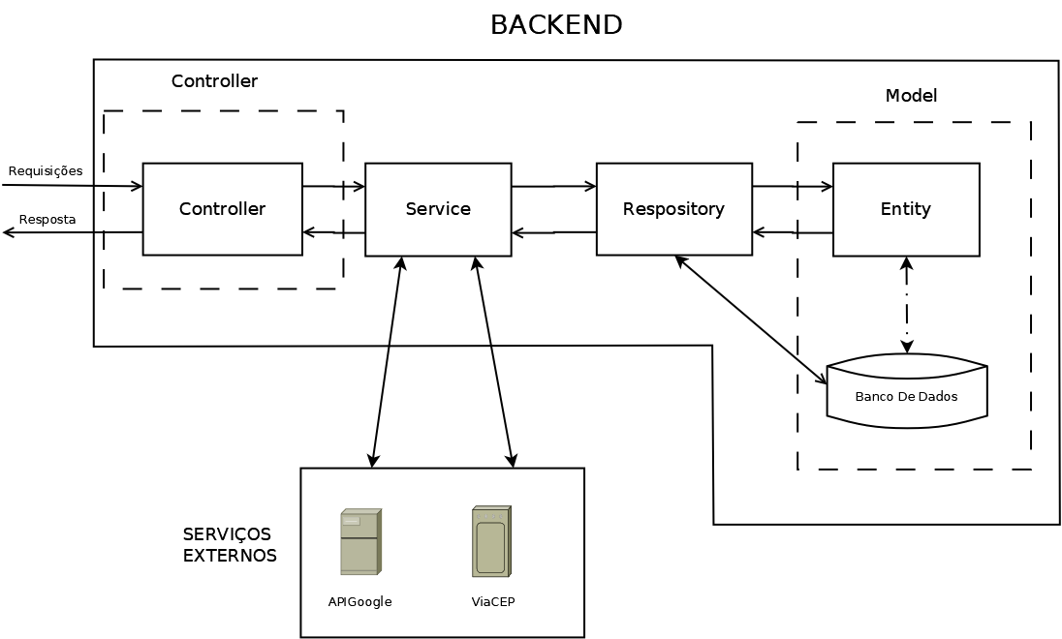
Arquitetura da Solução - Back-end
Fonte: Autor (2018)

Slide 22
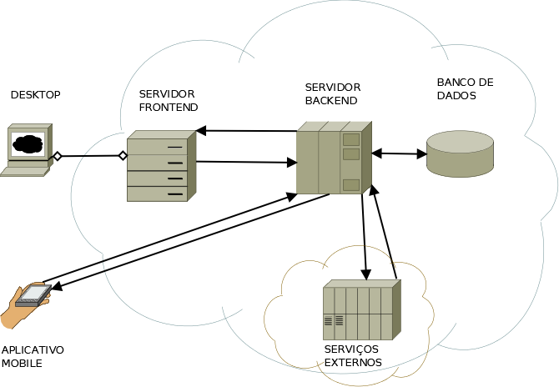
Arquitetura da Solução - Implantação
Fonte: Autor (2018)

Slide 23
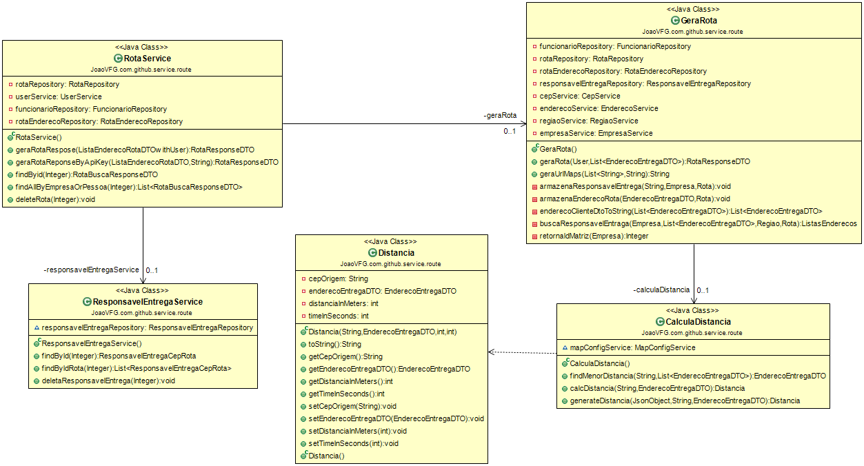
Diagrama de Classe - Rota
Fonte: Autor (2018)

Slide 24
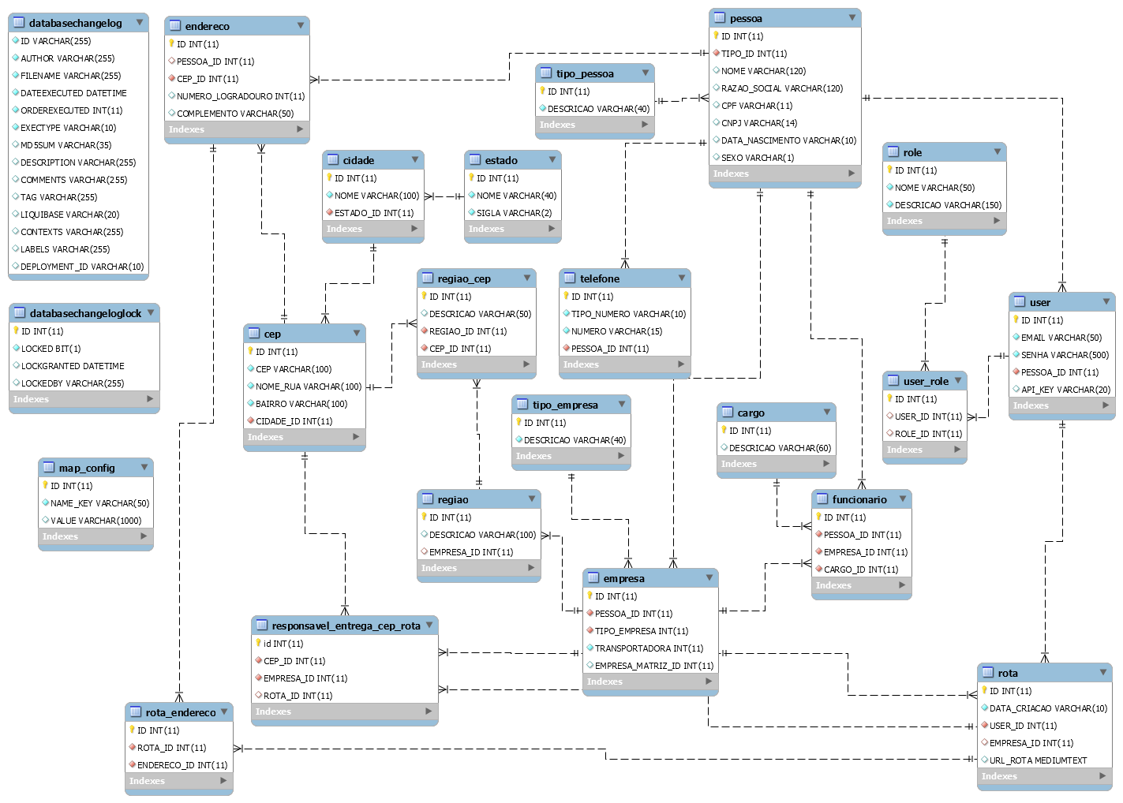
Modelo Entidade Relacionamento
Fonte: Autor (2018)

Slide 25
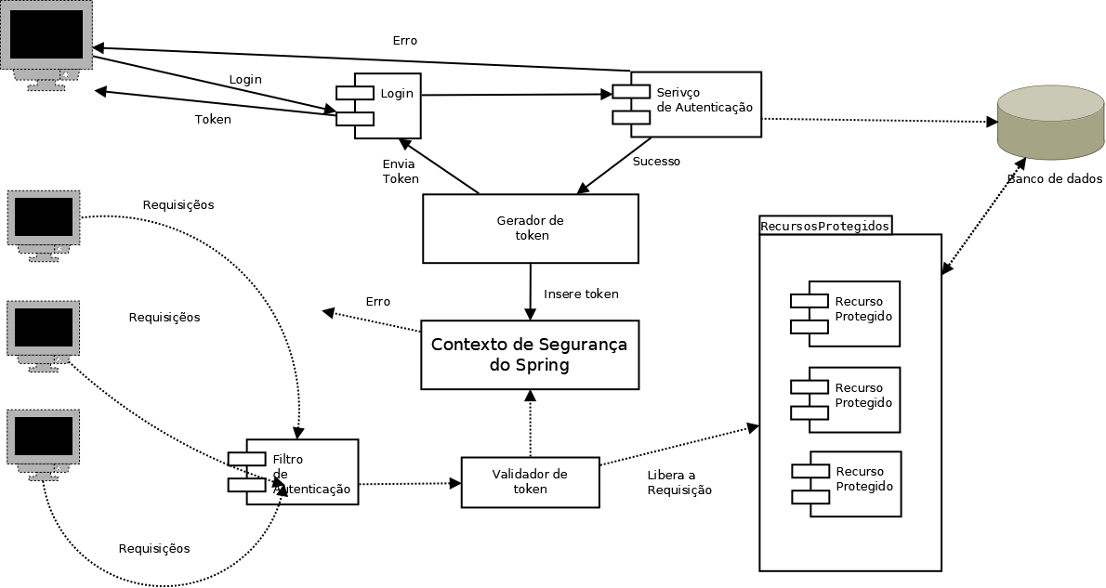
Visão Geral - Segurança
Fonte: Autor (2018)

Slide 26
Apresentação do Sistema

Slide 27
Introdução
Objetivo
Levantamento de Requisitos
Desenvolvimento
Validação e Análise dos Resultados Obtidos
Considerações Finais
Referências

Slide 28
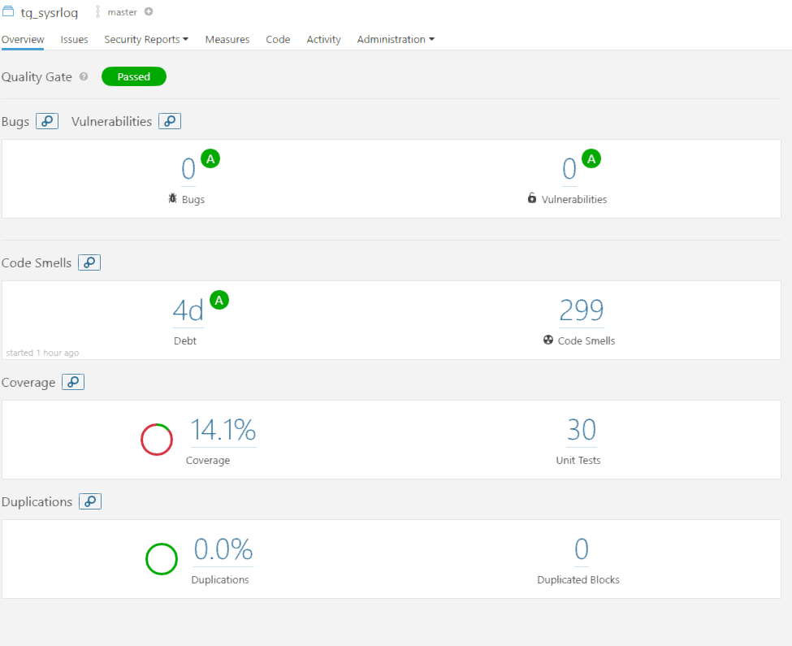
Resultados das Métricas Back-end
Fonte: Autor (2018)

Slide 29
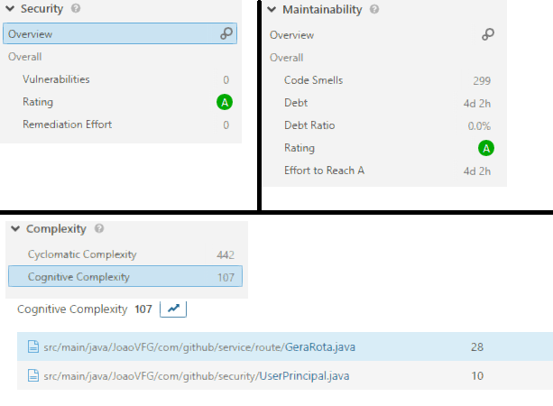
Resultados das Métricas Back-end
Fonte: Autor (2018)

Slide 30
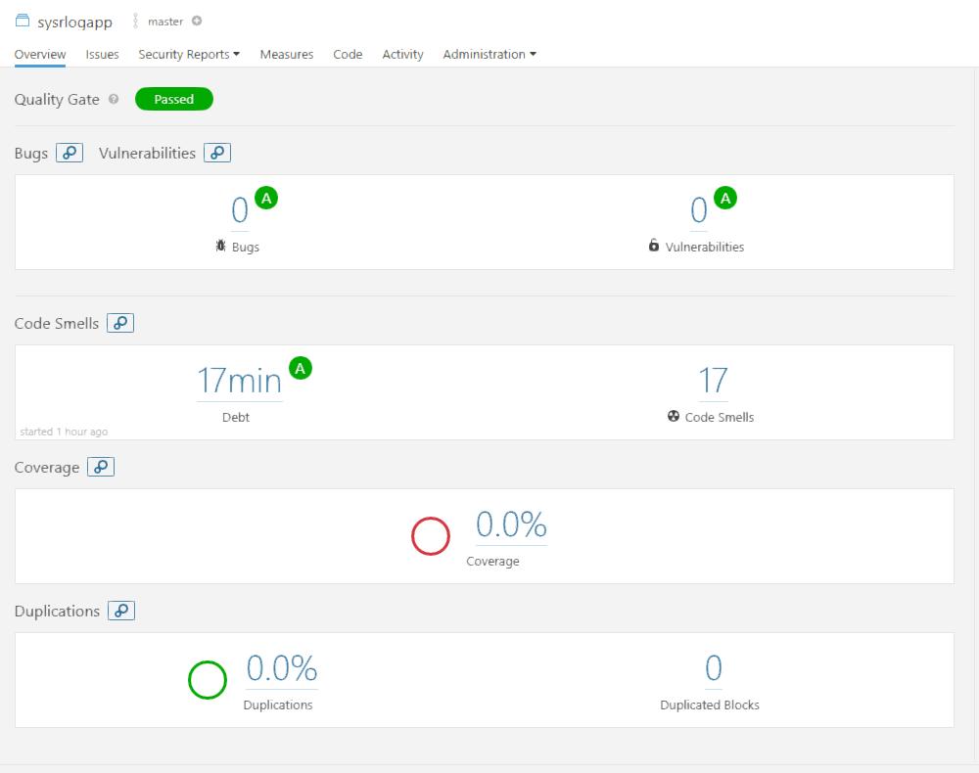
Resultados das Métricas Front-end
Fonte: Autor (2018)

Slide 31
Técnicas de Verificação e Validação aplicadas
Testes de Unidade - Utilizado JUnit em métodos específicos das camadas Repository e Service
Testes de Recursos Externos - Utilizdo JUnit para execução de Métodos que fazem requisições para o Serviços do Via Cep e DistanceMatrix do Google.

Slide 32
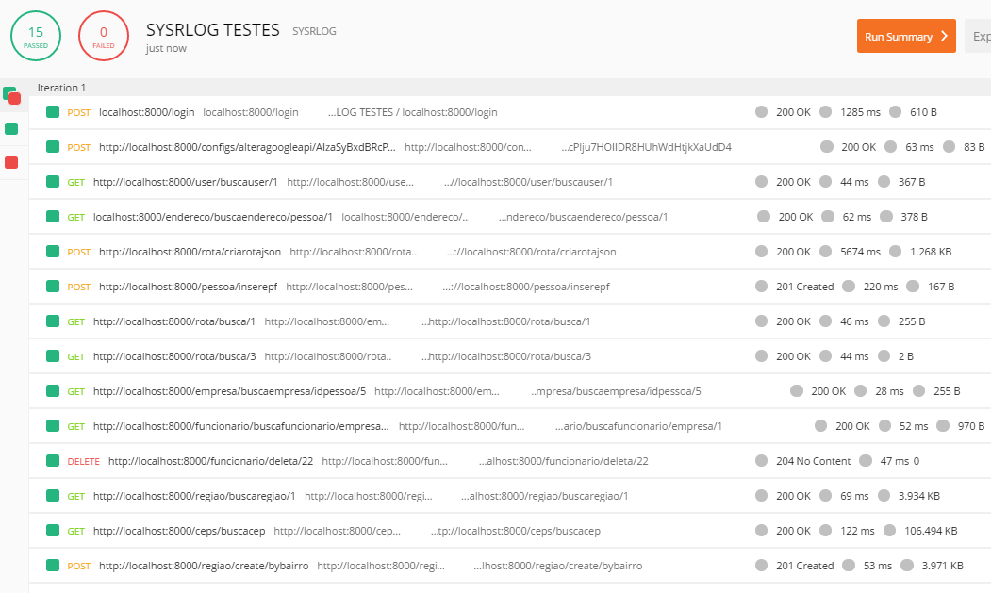
Teste Funcional de API
Fonte: Autor (2018)

Slide 33
Processo de Validação do Algoritmo de Roteirização
Cadastro de empresas
Montagem com a Lista de Endereços de Atendimento
Inserir a Lista de Endereços no Google Maps
Inserir a Lista de Endereços do SysRLog
Avaliação e comparação dos resultados Obtidos de tempo e distância comparando o GoogleMaps e o SysRLog.

Slide 34
Plano de Testes - Caso de Teste 1
Fonte: Autor (2018)

Slide 35
Resultados Obtidos - Teste 1
Fonte: Autor (2018)

Slide 36
Resultados Obtidos no Comparativo de Tempo das Rotas.
Fonte: Autor (2018)

Slide 37
Resultados Obtidos no Comparativo de Distância das Rotas.
Fonte: Autor (2018)

Slide 38
Introdução
Objetivo
Fundamentação Teórica
Título Capítulo 3
Título Capítulo 4
Considerações Finais
Referências

Slide 39
Principais Contribuições
Reduzir custos operacionais com transporte
Aumentar a rentabilidade da empresa
Reduzir tempo desperdiçado
Proporcionar melhoria nos serviços da empresa

Slide 40
Considerações Gerais, Limitações e Dificuldades
Desenvolvimento de todas as etapas do Projeto
Importância do Planejamento
Dificuldade com Front-End
Pesquisa de Soluções

Slide 41
Sugestão de trabalho futuro
Transferir a utilização do mapa do Google Maps para o Bing Maps
Desenvolver exclusão lógica dos objetos

Slide 42
Introdução
Objetivo
Fundamentação Teórica
Título Capítulo 3
Título Capítulo 4
Considerações Finais
Referências

Slide 43
Referências
FLEURY, P. F. Vantagens competitivas e estratégicas no uso de operadores logísticos. Revista TecnoLogística, São Paulo, ano V, n. 46, set. 1999.
DORNIER, P. ERNST, R. FENDER, Michel. KOUVELIS, Panos. Logística e operações globais. Textos e casos. São Paulo: Atlas, 2000.
NAZÁRIO, P. A importância de sistemas de informação para a competitividade logística. Rio de Janeiro: Centro de Estudos em Logística, Coppead, 1999.
ILOS. Panorama “Custos Logísticos na Economia e nas Empresas no Brasil”. Rio de Janeiro. 2012.

Slide 44
Referências
CHOPRA, S. MEINDL, P. Gerenciamento da cadeia de suprimento: Estratégia, planejamento e operação. São Paulo: Prentice Hall, 2003.
CENTRO DE ESTUDOS EM LOGÍSTICA –CEL/COPPEAD. Panorama Logístico – Gestão do Transporte Rodoviário de Cargas nas Empresas - Práticas e Tendências, 2007.
MATOS JUNIOR, C. A.; NUNES, R. V.; ASSIS, C. W. C.; FONSECA, R. C.; ADRIANO; N. A.; SANTOS, G. P. O papel da roteirização na redução de custos logísticos e melhoria do nível de serviço em uma empresa do segmento alimentício no Ceará. In: Anais do Congresso Brasileiro de Custos-ABC. 2013.

Slide 45
Muito Obrigado!
joao.vfg16@gmail.com

